Slide 1
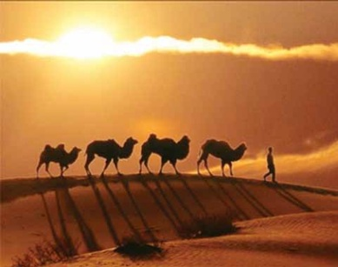
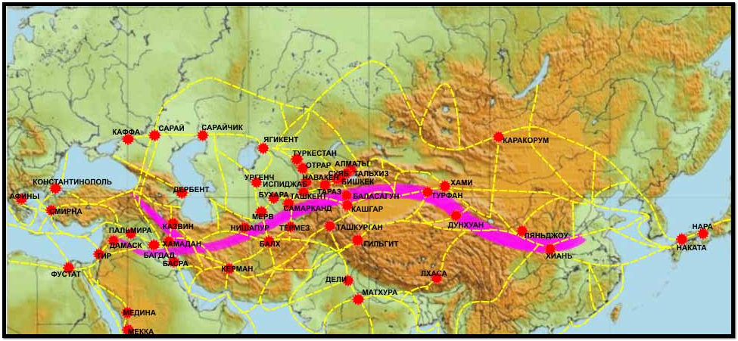

Slide 2
Ұлы Жібек Жолы
Ұлы Жібек Жол-Қытай жерінен басталып, Қиыр Шығыс пен Еуропа елдеріне беттеген керуен жолы.
Бұл жолдың басым бөлігі Орта Азия мен Қазақстан жерінің үстімен өтті.
Б.з.д II-І ғасырларда Үйсін мен Қытай мемлекетрі арасында сауда – саттық қатынас болған;
VII ғасырларда жібек матасы бүкіл Еуразяияға танымал болды
Қытайдың Хуанхэ өзенінен бастау алып, Гоби шөлі арқылы Іле өзені мен Ыстықкөлде екіге бөлінеді

Slide 3
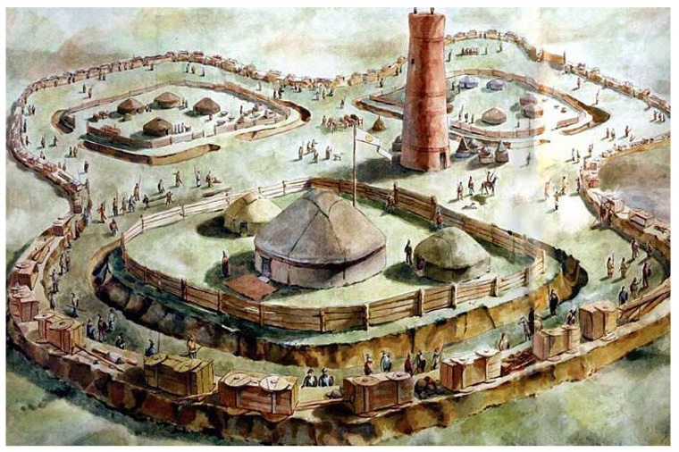
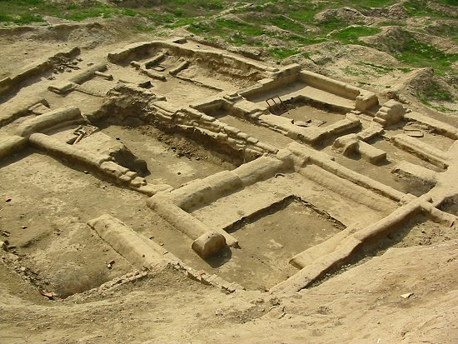
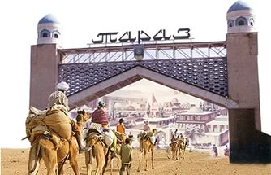
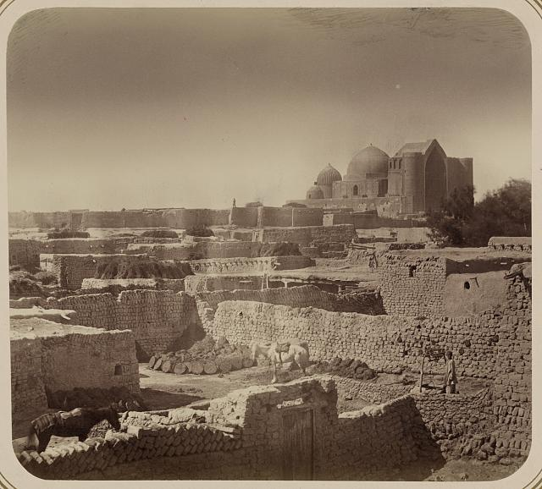

Slide 4
  Солтүстік бағыт онтүстік бағыт
  Испиджаб(Оңт.Казакстан) Ферғана,Самарқан
  Орта Азия Туркістан Иран, Ирак, Сирия
  Сырдария төменгі Жерорта теңізі
  ағысы
  Бастыс Қазакстан
  Қара теңізді
  солтүстік-шығысы
  Еуропа

Slide 5
Басты жолдан Орталық Қазақстан даласымен Сарыарқаға, Ертіске, Алтай мен Моңғолияға апарар жолдар тарамдалып жатты. Жолдың бойында Исфид-жаб, Тараз, Құлан, Аспара, Алматы, Талхир, Қаялық, Усбаникет, Отырар, Түркістан, Сауран, Сығанақ, Ян-гикент, Сарайшық қалалары бой көтерді.
Сол кездегі сауданың басты тауары Қытайда өндірілетін жібек болған. Сондыктан жол «Жібек жолы» деп аталған. Жібекпен бірге Шығыстан Батыс-ка. Батыстан Шығысқа Римде, Францияда, Византия-да, Русьте, Иран мен Араб халифатында, Ерте Түрік кағанаттарында, Қытай, Корей, Жапонияда өндіріл-ген көптеген тауарлар ағылды.

Slide 6
Тараз арқылы Алматы 3-ке бөінеді
Шелек,Сумбе,Жаркент, Жоңғар қақпасы, Алакөл жанымен шығыска
Сарықкан жері Құлан,Хантау, Балатопар, Айнабұлақ арқылы солтустік-шығысқа
Қапшағай, Шенгелді,Алтынемел, Дүнген,Қойлык аркылы

Slide 7
Испиджб
Шымкент, Отырар,Түркістан,Сауаран,Сығанак
Шаш
Баршынкент
Онтүстік батыс-Хорезм
Жанкенттен Арал арқылы Каспийге
Солтүстік Қазақстан
Орталық Қазақстан

Slide 8
Ұлы жібек жолының мәдениеті және Қалалары
Сауда кезінде жол бойындағы елдердің бір – бірімен қарым- қатынас жасауының барысында олар тек тұтыну бұйымдары арқылы ғана емес,өзара мәдини жағынан байланысқа туседі
Сондай – ақ Тараздан Төменгі Барысханға, одан әрі Құланға, Мерке арқылы Аспараға жететін болған Осы жерден Іле Алатауының көпестері қазіргі Алматы мен Талғардың елді жолға шықан Талғарда жол қазіргі Шелек,Есік Кеген аудандарында,Подгорныйға одан әрі Шонжан иек артады Алакөл ауданында жол тармақталды Екіөгіз, Қиялық, Көктем керуен жолдарымен Шығыс Туркістанға,Алтайга, Монғолияға шығуға болатын еді

Slide 9
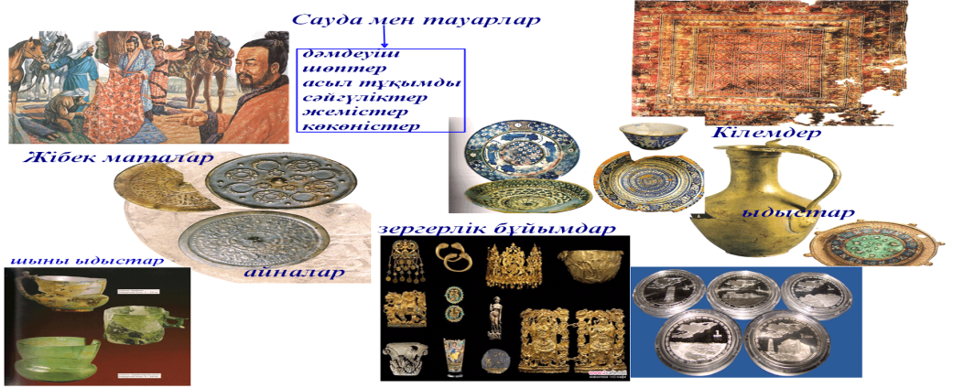
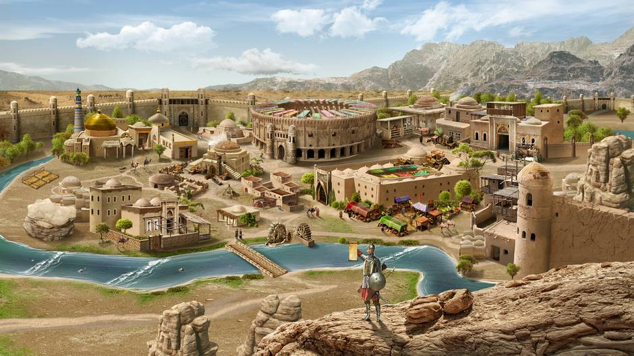
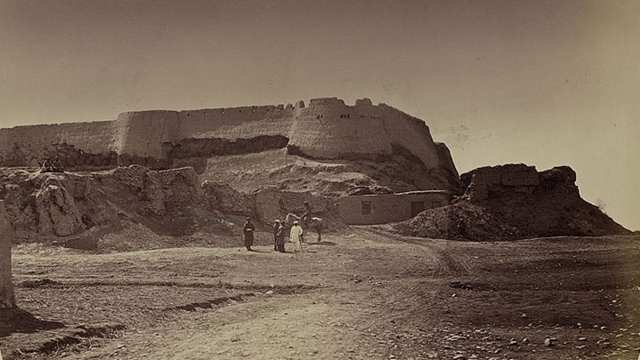

Slide 10
НАЗАРЛАРЫҢЗҒА РАХМЕТ

